Slide 1
Цель: Пополнить знания учащихся по математике,пробудить интерес к предмету Расширять кругозор учащихся, развивать творческие способности, активность, словарный запас, умение говорить, аргументировать свои выводы Воспитывать у учащихся смекалку, смекалку, сообразительность, организованность, доброжелательность.

Slide 2
План:
1. Мир логики (логические вопросы)
2. Конкурс знатоков (математическое выражение, связанное с другими предметами)
3. Путешествие в мир математики (вопросы по математике)
4. Правильно или неправильно? (определение правильного или неправильного отчета)
5. Соревнование мгновений (каждая группа должна отвечать на вопросы быстро-быстро)

Slide 3
Мир логики (логические вопросы за правильный ответ 1балл)
1.Айдын выше Мираса,но меньше Дастана Кто выше? Дастан
2.В комнате в каждом углу по одной кошки и ему напротив 3 кошки Сколько комнате кошек? 4
3.У Максата было несколько яблок.Он съел ее полвину а остальные 3 отдал сестренке.Сколько яблок было у Максата? 6
4.Какое из этих слов лишнее?
ерявнуниа
ечибнук Учебник
личсо
чул
5. Когда вы бросаете мяч, как вы должны бросить его, чтобы мяч вернулся по тому же следу? Вверх
6.Что тяжелее 1т вишня или 100кг арбуз? Вишняя 7. Сколько месяцев имеет 28 дней?
8.Под каким углом будут располагаться в 18.00 стрелки часов на циферблате? Развернутый

Slide 4
"Конкурс знатоков".На этом этапе необходимо найти значение математических выражений, связанных с другими предметами (1 балл за правильный ответ на каждый вопрос):
Математика и русский язык
Найдите значение выражения: 2a+3b-4c
a- колличество гласных букв в русском языке, b- колличество гласных звуков в русском языке c-колличество союза по составу 2*6+3*10-4*3 30
Найдите значение выражения: 2a+3b-4c
a- колличество согласных букв в русском языке, b- колличество падежей в русском языке c-колличество звонкых согласных букв 2*36+3*6-4*11 10
Математика и история
Найдите значение выражения: a+b-c
a- год принятия Конституции, b-год провозглашения независимости РК, c-год национальной валюты тенге.
1995+1991-1993 1993

Slide 5
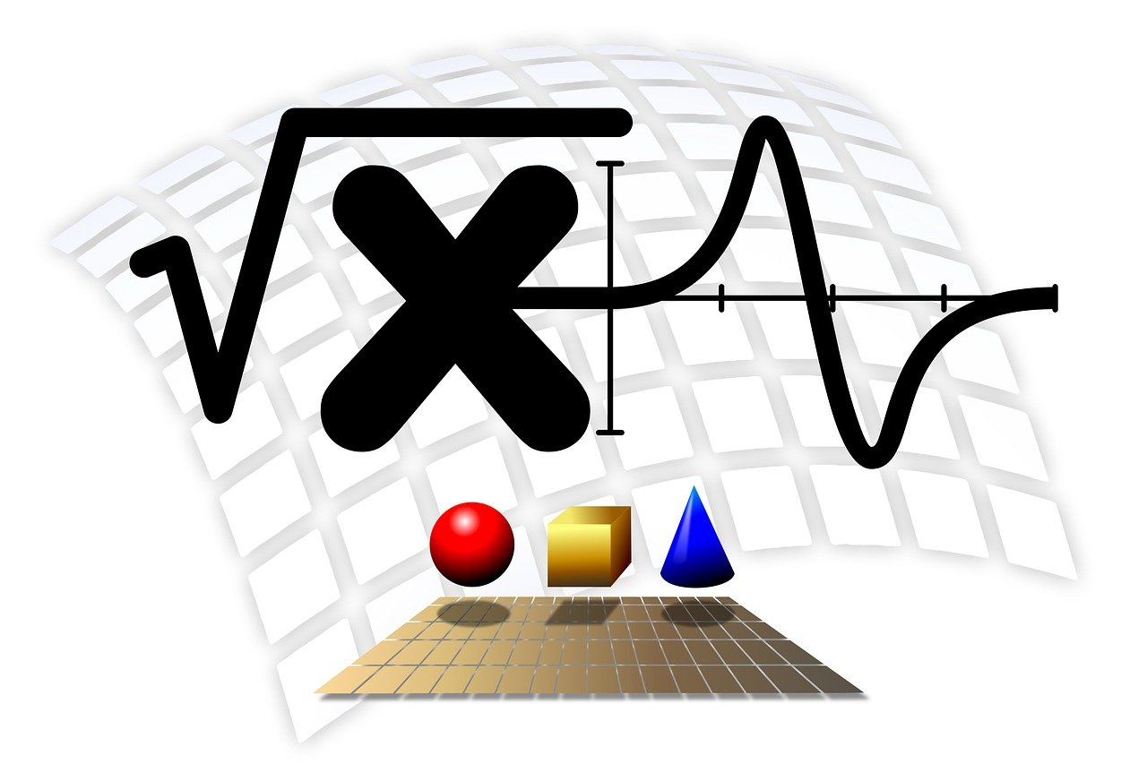
"Путешествие в мир математики". 1 балл за каждый правильный ответ.
1.Что такое целые числа?
2. Как называются числа меньше 0?
3. Что такое пропорция?
4. Какое число является произведением трех отрицательных чисел?
5. Что больше: -1 или -10?
6.Число 0 положительное или отрицательное?
7. Какое число является модулем отрицательного числа?
8. Что такое простые числа?
9.Найдите самое наименьшее кратное чисел 8 и12
10.Какое число сумма двух отрицательных чисел?
11. Что такое противоположные числа?
12. Какое число является положительным или отрицательным произведением чисел с разными символами?
13. Назовите число, противоположное 0.
14. Четные числа делятся на 3?
15.Что больше ${(−1)}^{3}$и${(−1)}^{2}$?
16. Как называются числа в виде отношения $\frac{m}{n}$?

Slide 6
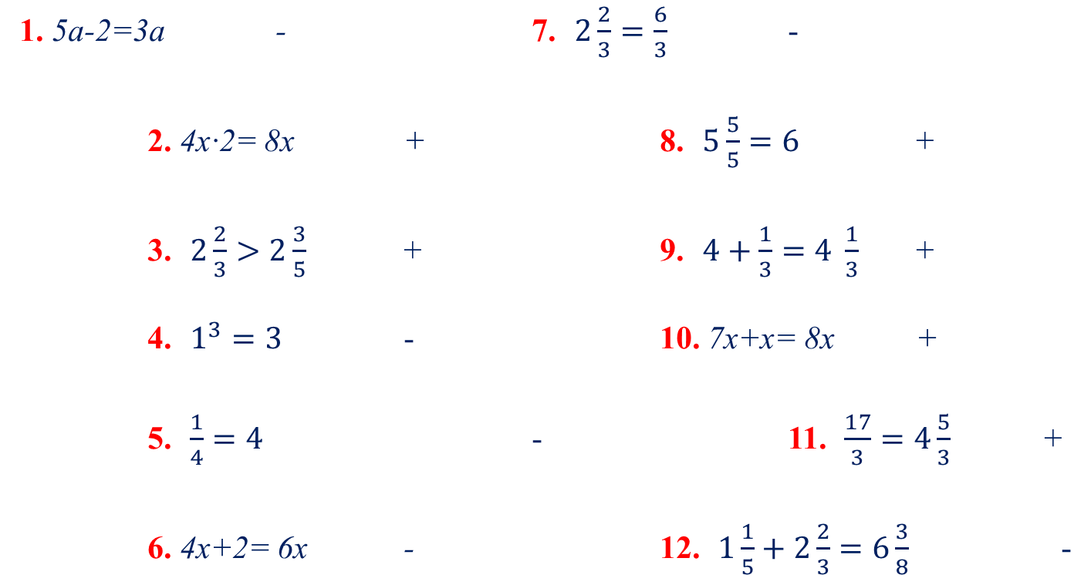
"Правильно или неправильно?« Вы должны определить, правильно это или нет. Каждый член команды, правильно определивший ответ, получает по одному очку

Slide 7
Соревнование мгновений (каждая группа должна отвечать на вопросы быстро-быстро
1.Назовите наименьшее простое число.
2. Какое число делится на все числа без остатка?
3.Назовите наименьшее трехзначное нечетное число.
4. Какое число переводиться на неправильный дробь?
5. Какие числа делятся на 5?
6. Что такое нечетные числа?
7.Назовите самое большое двузначное нечетное число.
8. Когда надо искать наименьший общий знаменатель:
сложение/вычитание дробей с одинаковыми знаменателями или сложении/вычитании дробей с разными знаменателями?
9.Назовите единицу измерения площади.
10. Какие числа делятся на 10?

